Slide 1

শুভেচ্ছা

Slide 2


পরিচিতি
শিক্ষক পরিচিতি
মোঃআলেক উদ্দিন আইডি-১৮ গোপালপুর উচ্চ বিদ্যালয় লালপুর,নাটোর ।

Slide 3

পাঠ পরিচিতি
শ্রেণীঃ-৭ম
বিষয়ঃ-বিজ্ঞান
অধ্যায়ঃ-প্রথম
তারিখঃ ২৮/১০/২০১৩

Slide 4
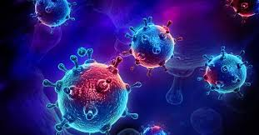
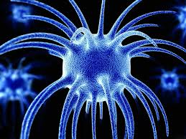
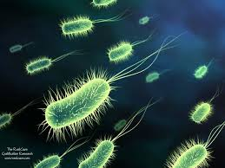
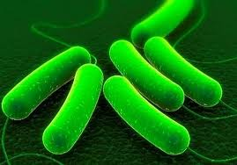
নিচের ছবি গুলো দেখে বলতে হবে এগুলো কিসের ছবি

Slide 5


আজকের পাঠ :-
ভাইরাস ও ব্যাকটেরিয়া

Slide 6
শিখন ফল
পাঠ শেষে শিক্ষাথীরা-
ভাইরাস ও ব্যাকটেরিয়া কী তা বলতে পারবে ।
ভাইরাস ও ব্যাকটেরিয়া এর গঠন লিখতে পারবে।
ব্যাকটেরিয়ার প্রয়োজনীয়তা বর্ননা করতে পারবে ।

Slide 7
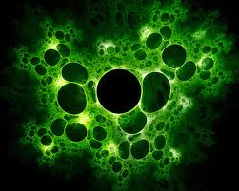
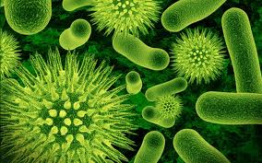

কর্মপত্র-১
[ একক কাজ ]
ভাইরাস ও ব্যাকটেরিয়া বলতে কী বুঝ ?

Slide 8
সমাধান
ভাইরাসঃ- ভাইরাস হল নিউক্লিক এসিড ও প্রোটিন দ্বারা গঠিত অকোষীয় জীব ।
ব্যকটেরিয়াঃ- ব্যাকটেরিয়া হল আদি নিউক্লিয়াসযুক্ত , অসবুজ , অকোষী অনুবীক্ষণিক জীব ।

Slide 9
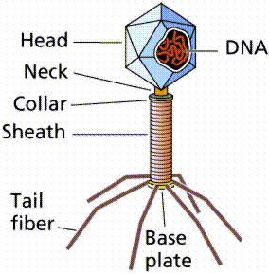
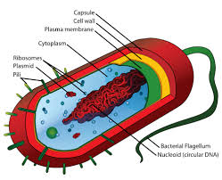
কর্মপত্র-২
[ জোড়ায় কাজ ]
ভাইরাস ও ব্যাকটেরিয়া এর গঠন লিখ ?

Slide 10
সমাধান
ভাইরাসঃ- ১। ভাইরাস এর দেহ প্রোটিন আবরন ও নিউক্লিক এসিড নিয়া গঠিত ।
২। ভাইরাস এর দেহ মাথা ,লেজ ও স্পর্শকতন্তু থাকে ।
ব্যকটেরিয়াঃ- ১। ব্যাকটেরিয়ার দেহ শুধুমাত্র ডিএনএ নিউক্লিক এসিড নিয়ে গঠিত
২। ব্যাকটেরিয়ার দেহ কোষ প্রাচীর নিয়ে গঠিত ।

Slide 11
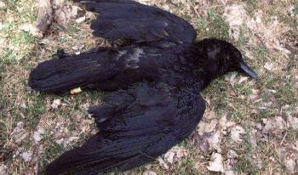
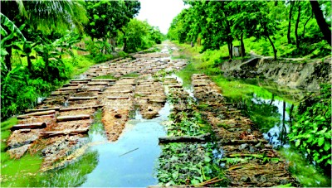
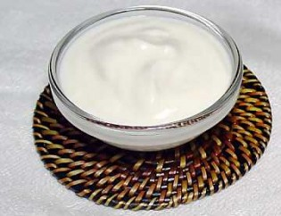
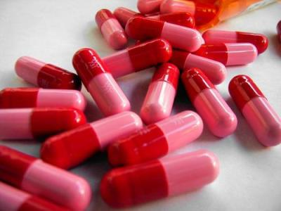

কর্মপত্র-৩
[ দলীয় কাজ ]
ব্যাকটেরিয়ার প্রয়োজনীয়তা বর্ননা কর ?

Slide 12
সমাধান
ব্যাকটেরিয়ার প্রায়োজনীয়তাঃ-
১। মৃত জীবদেহ ও জৈব আবর্জনা পচাতে সাহায্য করে ।
২। পাট থেকে আঁশ ছাড়াতে ব্যাকটেরিয়া সাহায্য করে ।
৩।দই তৈরি করতেও ব্যাকটেরিয়ার নিতে ইয় ।
৪। বিভিন্ন জীবনরক্ষাকারী এন্টিবায়োটিক তৈরী হয় ।

Slide 13

মূল্যায়ন
১। ভাইরাস অকোষীয় কারন ---
ক) কোষ প্রাচীর নেই । খ) ডিএনএ নেই ।গ) আরএনএ নেই ঘ) প্রোটিন নেই ।
২। বসন্ত রোগ সৃষ্টি করে ।
ক) ভাইরাস খ) ব্যাকটেরিয়া গ) ভাইরাস ও ব্যাকটেরিয়া ঘ) T2-ভাইরাস ।
৩। ব্যাকটেরিয়া আবিস্কারকের নাম কী ?
ক) নিউটন খ) এরিস্টোটল গ) লিউয়েন হুক ঘ)আলেক জেন্ডার ।

Slide 14
বাড়ির কাজ
২। ভাইরাস ও ব্যাকটেরিয়ার মধ্যে পার্থক্য কী কী ত লিখ ?

Slide 15


ধন্যবাদ
সবাইকে

